Slide 1
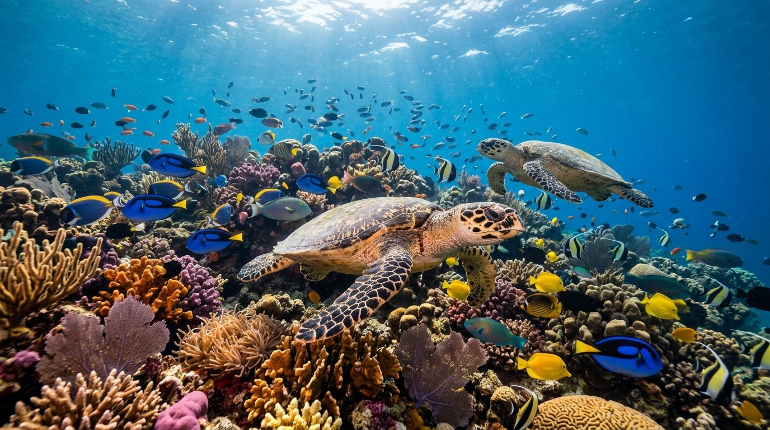
MEMORIA DE SOSTENIBILIDAD
Fundación Mar Viva: Informe Anual 2025
Conservación marina y resultados de impacto en el Mediterráneo
01

Slide 2

Nuestra Razón de Ser
02
Notes:
Nuestra misión trasciende la protección ambiental; buscamos un equilibrio real entre la ciencia y la sociedad. Este año hemos consolidado nuestra posición como referentes en la protección del ecosistema mediterráneo.

Slide 3
Operaciones 2025
Hitos de Conservación
03
Notes:
Un repaso por los logros tangibles que definen un año de crecimiento sin precedentes en la historia de la fundación.

Slide 4
Impacto Directo en el Ecosistema
1.240t
Plástico retirado del mar
14
Reservas bajo gestión activa
82k
Hectáreas marinas protegidas
+11%
Recuperación de posidonia
04
Notes:
El incremento del 38% en la retirada de plásticos demuestra la eficiencia de nuestras nuevas patrullas. La recuperación de la posidonia es un indicador clave de la salud del lecho marino.

Slide 5

Nuestro programa insignia de rehabilitación de fauna marina
312
TORTUGAS REINTRODUCIDAS CON ÉXITO
05
Notes:
El Santuario de Cabrera se ha convertido en el centro de recuperación más avanzado del Mediterráneo, logrando una tasa de supervivencia post-liberación superior al 90%.

Slide 6
Ciencia y Comunidad
Base Científica
Colaboración con 9 universidades y 31 publicaciones internacionales publicadas en 2025
Fuerza Social
Red de 6.400 voluntarios activos en 214 jornadas de limpieza intensiva
06
Notes:
La ciencia valida nuestra acción y la comunidad la ejecuta. Este binomio es lo que nos permite escalar el impacto sin perder credibilidad institucional.

Slide 7
Finanzas
Estructura y Talento
07
Notes:
Análisis de la sostenibilidad financiera y el capital humano que hace posible nuestra labor diaria.

Slide 8
Distribución del Presupuesto (8,4M€)
Porcentaje de ingresos por fuente de financiación
08
Notes:
La independencia financiera se apoya en una sólida base de donantes privados. Los fondos europeos nos permiten ejecutar proyectos de investigación de largo recorrido.

Slide 9



Capital Humano y Red
47 Empleos
Puestos directos generados para profesionales del sector
5 Regiones
Presencia estable y alianzas en todo el litoral
Multidisciplinar
Equipos de biólogos, buzos y gestores expertos
09
Notes:
Hemos crecido en especialización, permitiendo que cada proyecto cuente con supervisión técnica y operativa de primer nivel.

Slide 10
Visión Futura
Hacia el 2026
10
Notes:
Nuestra estrategia para el próximo ejercicio se centra en el escalado de operaciones y la digitalización del monitoreo marino.

Slide 11
Evolución de Metas 2025 vs. 2026
Logros 2025
• 14 reservas gestionadas
• 1.240 toneladas de plástico
• 8,4M€ presupuesto anual
Objetivos 2026
✓ 20 reservas bajo gestión
✓ 2.000 toneladas de plástico
✓ 11M€ presupuesto objetivo
11
Notes:
El plan 2026 es ambicioso y requiere un incremento del 30% en nuestra capacidad de captación de fondos para cubrir las nuevas reservas.

Slide 12
Hoja de Ruta 2026
1
2
3
4
Q1
Apertura de nuevas sedes en el litoral estratégico
Q2
Lanzamiento de campaña masiva 'Plástico Cero'
Q3
Expansión física del Santuario de Cabrera
Q4
Auditoría de impacto y reporte de objetivos 2026
12
Notes:
Cada trimestre tiene un hito crítico asignado para asegurar el cumplimiento del plan estratégico anual.

Slide 13

La salud del Mediterráneo no es una opción, es nuestra responsabilidad colectiva y el legado para las próximas generaciones.
“
— Visión Fundación Mar Viva
13

Slide 14

CONTACTO
Gracias por proteger el azul
www.marviva.org | info@marviva.org
14

Slide 15
AIM DECK
Hecho con AIM DECK · aim-deck.ai

